Slide 1

第 6 章 传统的需求描述方法
引言
  传统方法的事件表和DFD开发新的系统需求
本章主要内容
  数据流程图
  DFD部件

Slide 2
6-1 传统观点和面向对象观点
传统方法
系统是过程的集合
过程与数据实体交互
过程接受输入并产生输出
面向对象方法
系统是交互对象的集合
对象与人或其他对象交互对象发送与响应消息

Slide 3
F5-34
事件和事件表
事物
用例图
类图
实体联系图
关联图
场景图
DFD片断图
顺序图
状态图
DFD详细图
D0图
其他oo模型
其他定义
157

Slide 4
数据流程图
数据流程图（DFD）是一种图像化的系统模型，展示信息系统的主要需求：输入、输出、过程和数据存储；
外部实体
数据流
数据存储
过程
实时连接

Slide 5
过程
数据流
外部实体
数据存储
实时连接

Slide 6
目录
条目查询
客 户
查询可用条目
产品条目
可用细节查询
库存条目
一个DFD演示处理“查询可用条目”（在RMO案例中的DFD片段）

Slide 7
外部实体、数据流、过程和来自事件表中有关事件的消息
数据存储来自于实体-联系图
来源
触发器
动作
目录
条目查询
客 户
查询可用条目
产品条目
可用细节查询
库存条目
DFD整合了事件表和ERD

Slide 8
关联图
关联图是指描述系统高层结构的DFD，所有的外部实体和进出系统的数据流都画在一张图中，并且整个系统被表示成一个过程；
关联图：系统内部在单个过程符号中概括所有处理活动的DFD。

Slide 9
学术部
时间表数据
0
注册请求
课程注册系统
学生
时间表
班级列表
教员
大学课程注册系统的关联图

Slide 10
DFD片段
用于一个过程符号表示系统响应一个事件的DFD
课程注册系统的DFD片段

Slide 11
计划安排数据
1
学术部
提供的课程
查询可用条目
注册请求
学生
2
提供的课程
学生
注册学生
计划安排
课程注册
学生
3
提供的课程
教员
班级列表
产生班级列表
课程注册
课程注册系统的DFD片段

Slide 12
事件划分的系统模型（0层图）
事件划分的系统模型：一个为系统需求建立模型的DFD，建模过程中对应于系统或子系统中每个事件使用单个过程；
0层图：事件划分的系统模型的同义词；
课堂练习：图书馆借还书系统0层图开发；

Slide 13
逻辑DFD和物理DFD
DFD可以是一个物理的系统模型，也可以是一个逻辑的系统模型，当然也可以是二者的结合；

Slide 14
评估DFD质量
复杂性最小化
信息超量
7 +（-）2原则
接口最小化
数据流一致性
平衡
黑洞
奇迹

Slide 15
详细记录DFD部件
结构化英语
决策表
决策树
数据流定义：数据流内容和内部结构的文本描述；
数据元素定义
数据存储定义

Slide 16
信息工程模型
IE系统开发生命周期
IE和结构化开发的比较
过程分解和依赖模型
考虑网络节点和通信
工作流建模

Slide 17
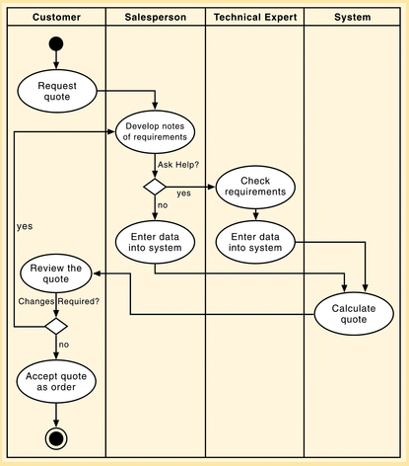

Slide 18
